Slide 1
Публикации в сообществах
Стандарты оформления, хэштеги, эмодзи

Slide 2
Каких правил стоит придерживаться?
Избегаем тавтологии;
Не пишем лонгриды (длинные посты);
Перечитываем текст перед публикацией сами и просим это сделать других;
Проверяем орфографию через сервис text.ru;
Проставляем абзацы и пустые строки;
Используем эмодзи;
Помним, что мы общаемся с живым человеком.

Slide 3
Структура новости
Название (шапка);
Вступление (кратко раскрывает основную мысль вашего поста);
Основная часть (раскрытие темы поста);
Заключение (выводы, подведение итогов, ссылки).

Slide 4
Хэштеги
Хэштег — это метка, которая используется для структуризации контента в социальных сетях.
Можно писать латиницей и кириллицей, даже латино-кириллицей (#proдобро31);
Решетка (#) и слово идут без пробелов;
Хэштеги между собой разделяются пробелами (#текст #добро #самолет);
Пробел можно просто выкинуть или заменить на нижнее подчеркивание (#ИщуПост #нужный_пост);
Не используйте спецсимволы: +, $, &, %, — и т.д.;
Не используйте слишком длинные связки слов (#попробуйпрочитатьэтоттекстинасладисьнапряжениемглаз);
Используйте общие и авторские теги. Общие теги выведут вас в рекомендации, а авторские помогут ознакомиться с другими постами вашего сообщества (#ВейделевкаЦМИ).

Slide 5
Что не нужно делать
Частые репосты;
Ставить эмодзи после каждого предложения;
Использовать большое количество хэштегов;
Писать лонгриды;

Slide 6
А еще…
Поздравляйте друзей с днём рождения;
Отмечайте в постах организации, с которыми сотрудничали или тех, кого поздравляете (это можно сделать через @ при создании поста);
Отвечайте на комментарии (даже на негативные);
Не бойтесь экспериментировать.

Slide 7
Основы фото на телефоне
Съёмка, обработка, плашки и рамки

Slide 8
7 акцентов для создания фотографии

Slide 9
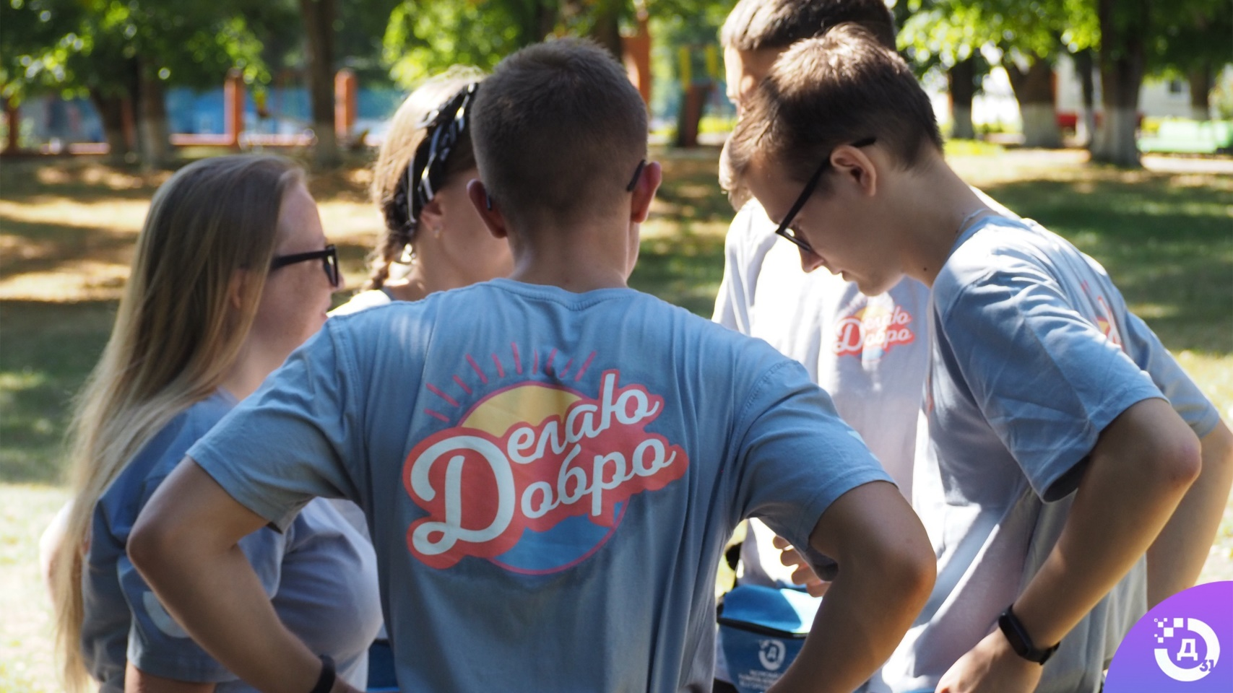
1 акцент
Что вы хотите сфотографировать?

Slide 10
2 акцент
Место съемки

Slide 11
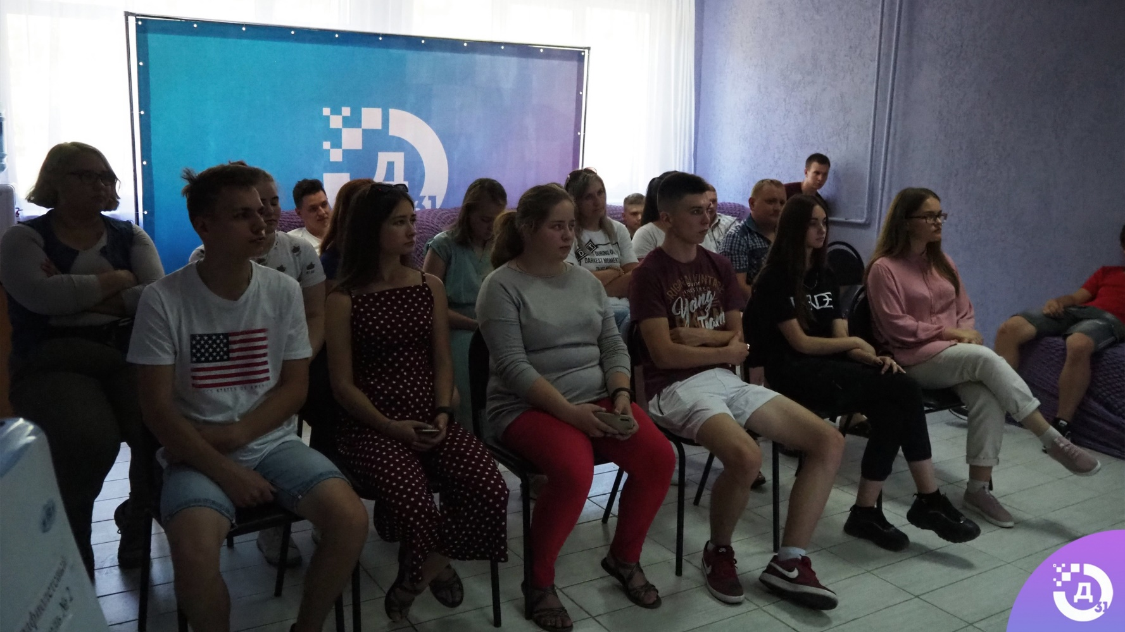
3 акцент
Количество и качество света

Slide 12
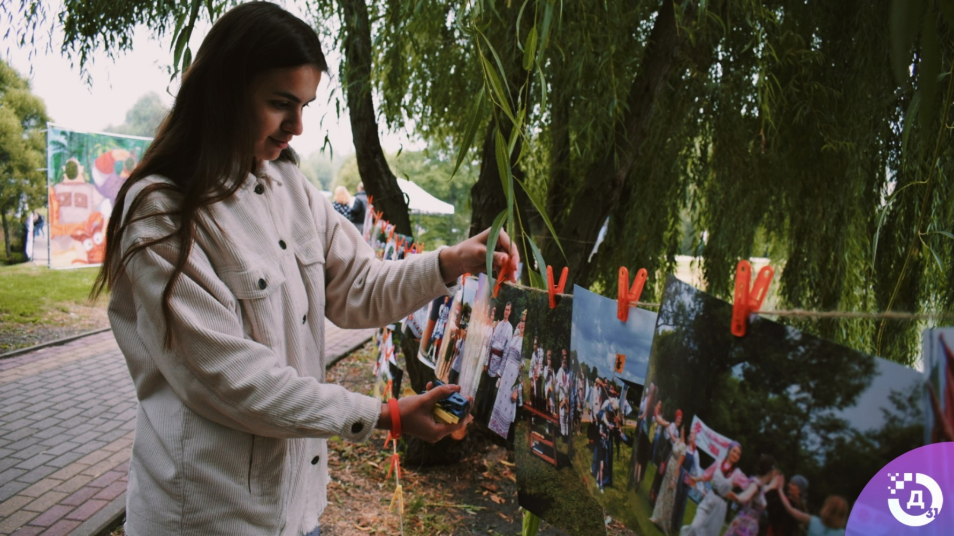
4 акцент
Позиция и ракурс

Slide 13
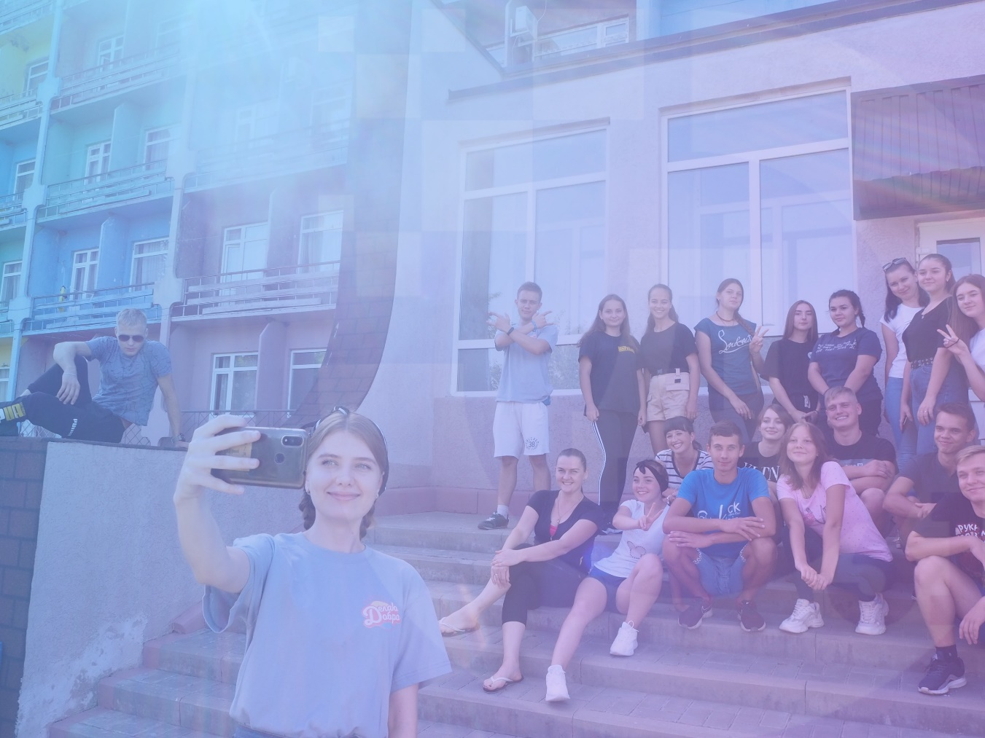
5 акцент
Не свет использует вас, а вы свет

Slide 14
6 акцент
Настройка камеры и фокусы (не магические)

Slide 15
7 акцент
Горизонтальные фото

Slide 16
Рамки

Slide 17
Редактирование фото

Slide 18
Спасибо за внимание!

